Slide 1
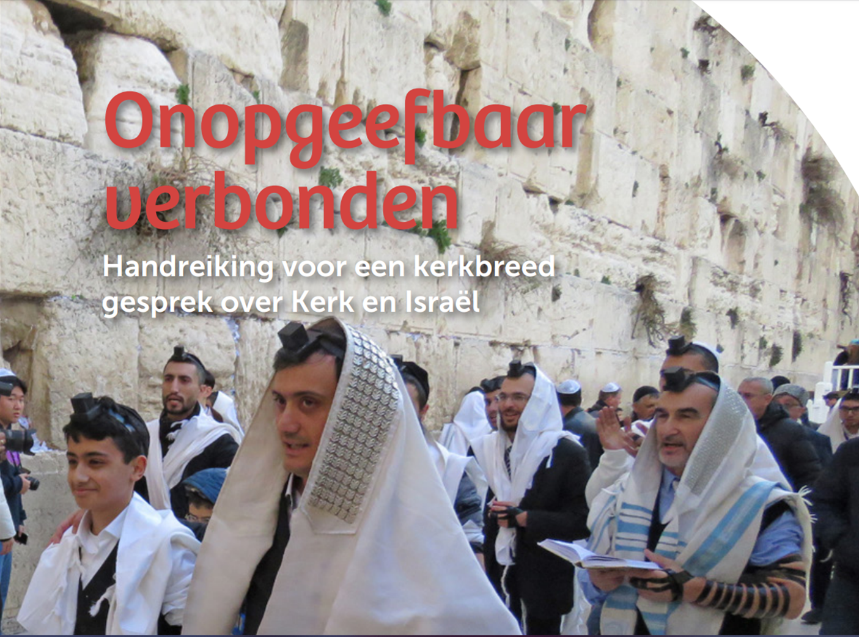


Slide 2
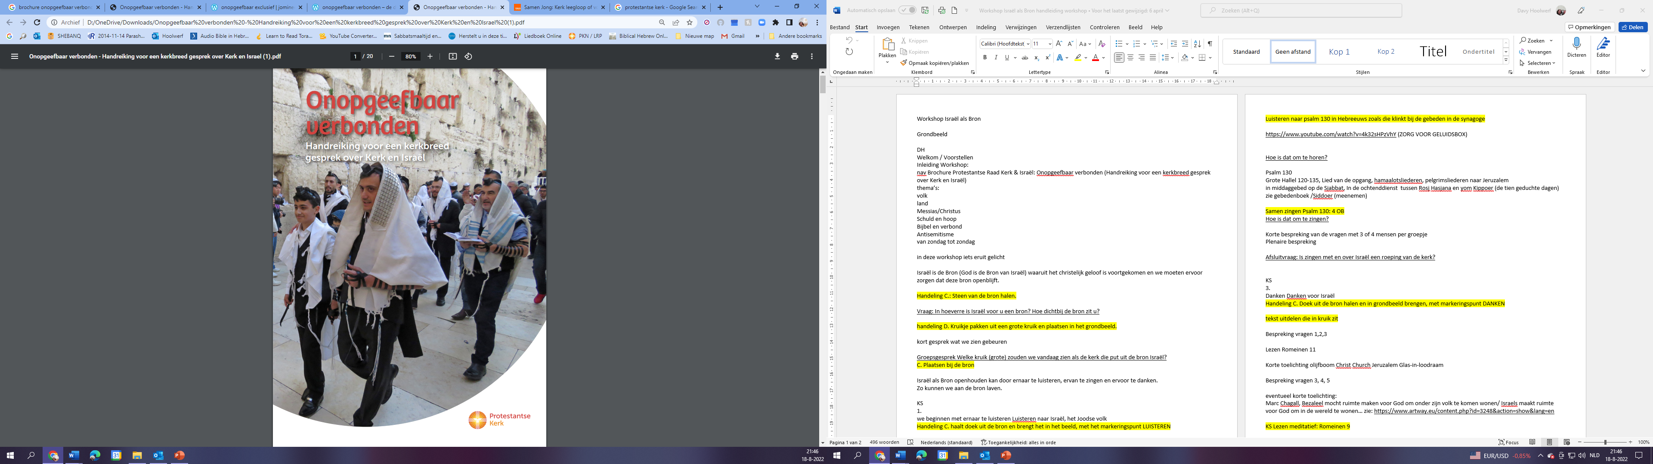
Brochure
Volk
Land
Messias / Christus
Schuld en hoop
Bijbel en verbond
Antisemitisme
Van zondag tot zondag

Slide 3

Brochure
‘Israël is de BRON waaruit het christelijk geloof is voortgekomen en we moeten ervoor zorgen dat deze bron openblijft.
Dit kan alleen door het erover te hebben: ernaar te luisteren, erover te zingen, ons eraan te laven, en – niet te vergeten – ervoor te danken!’ (uit: Inleiding)

Slide 4
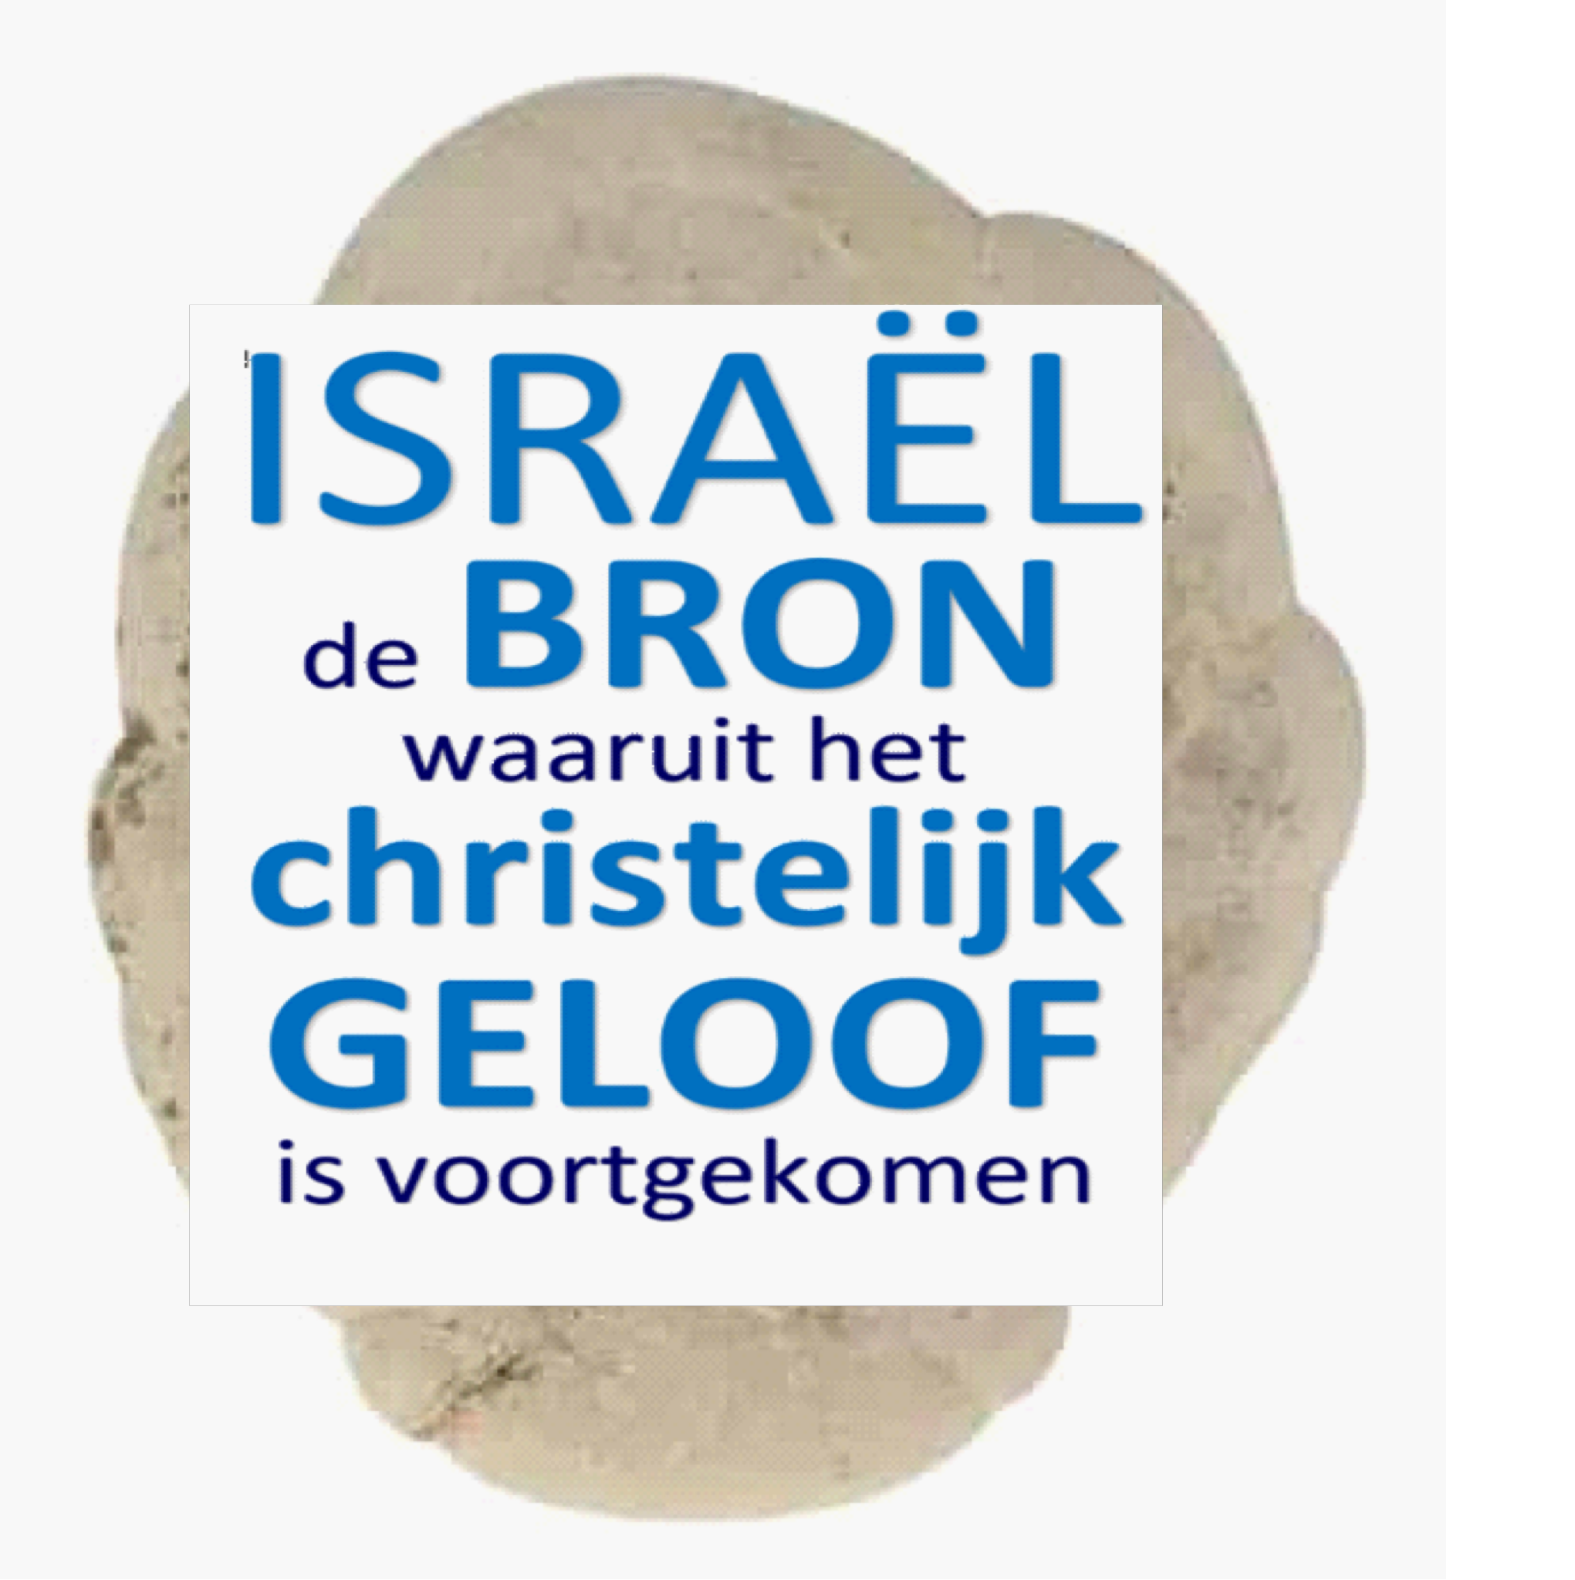
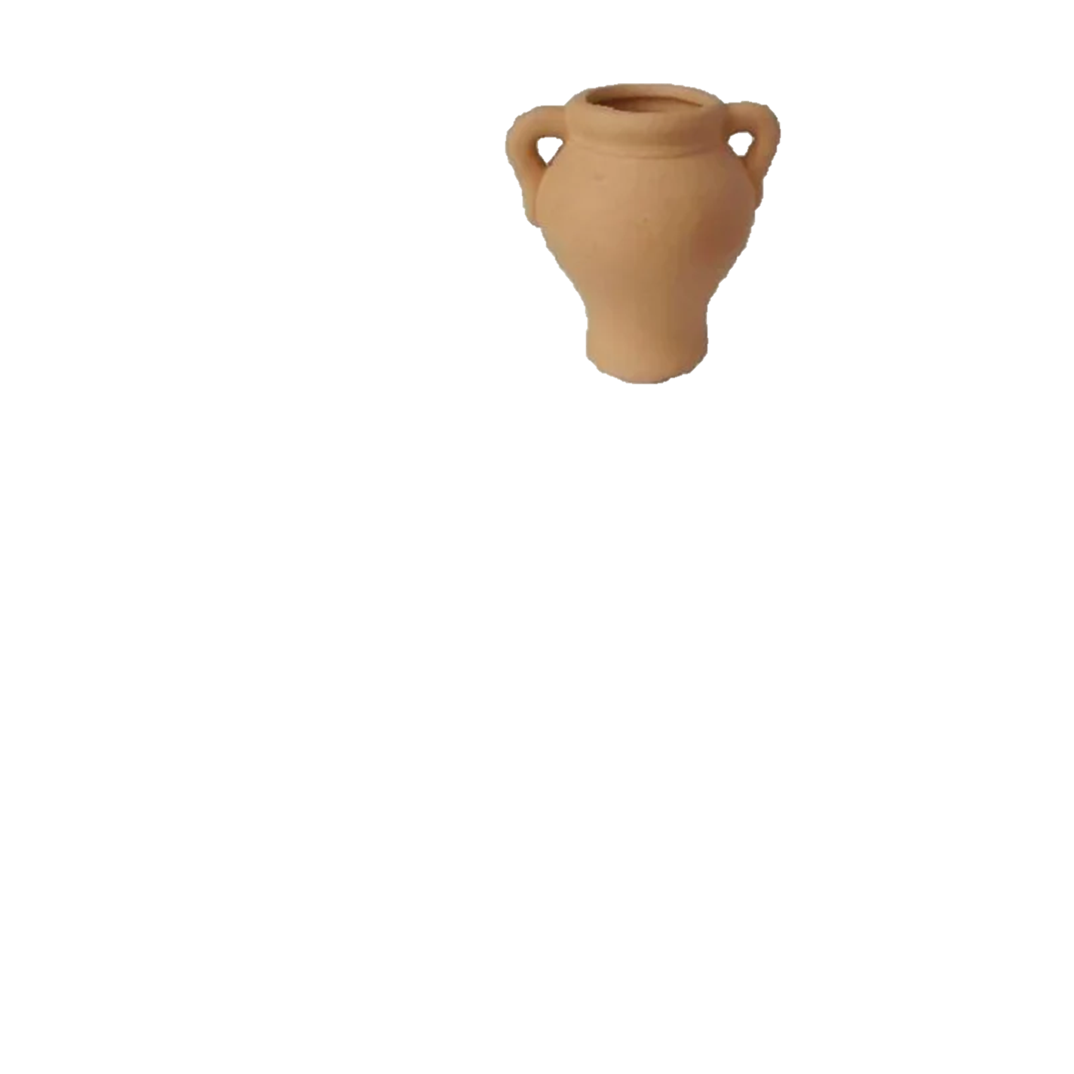
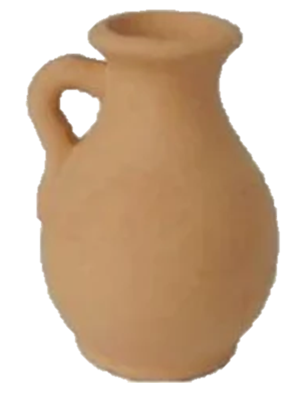
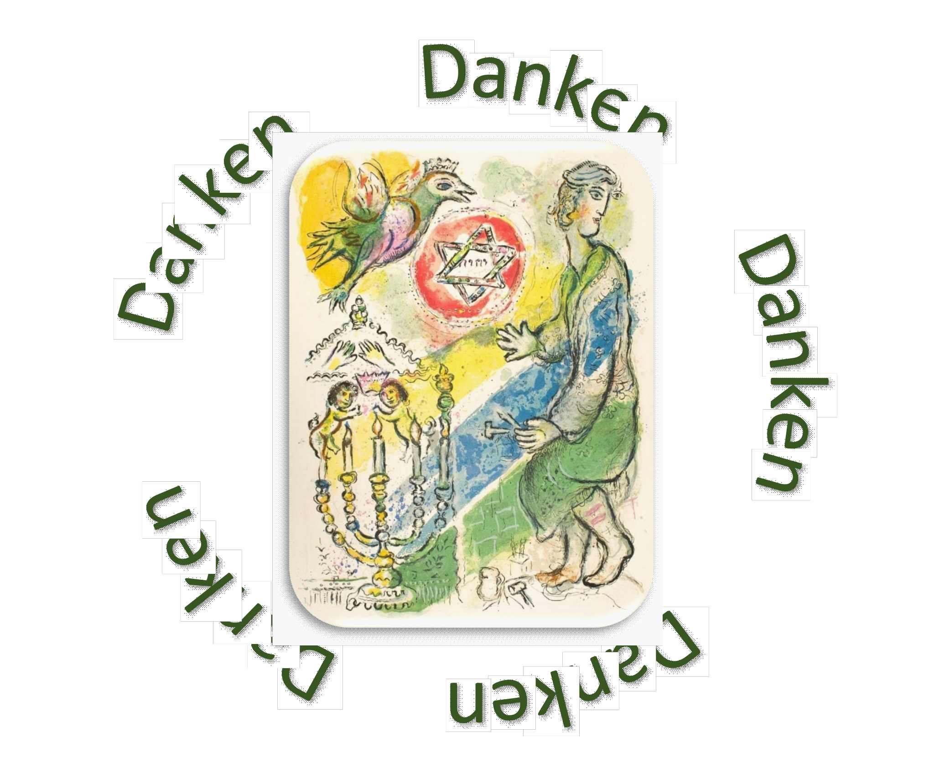

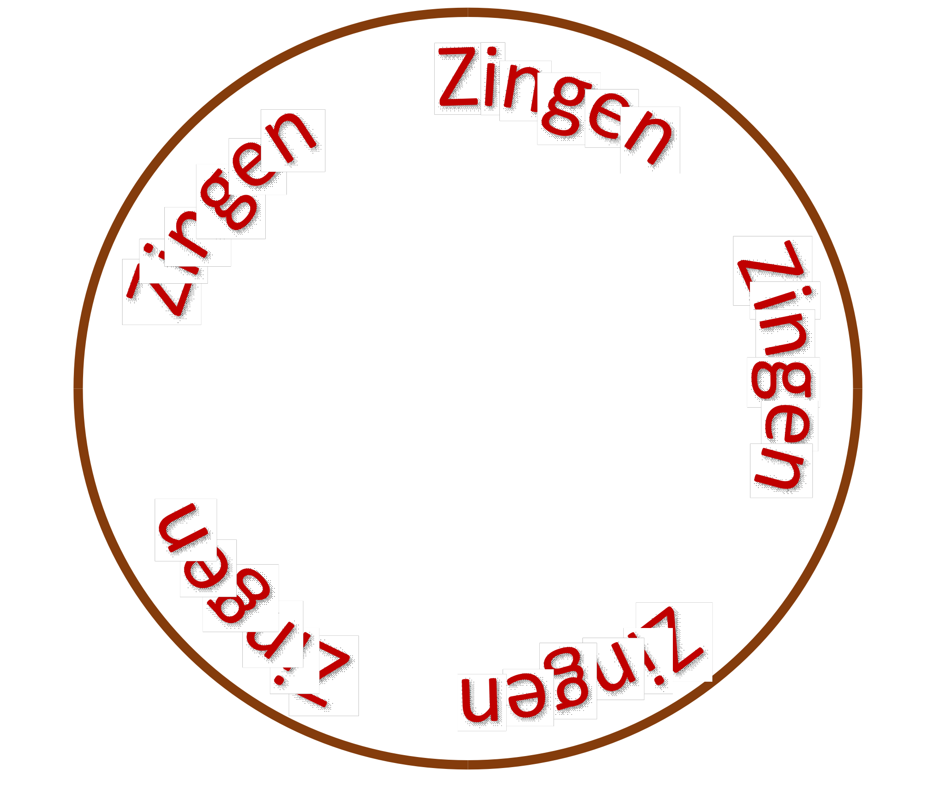
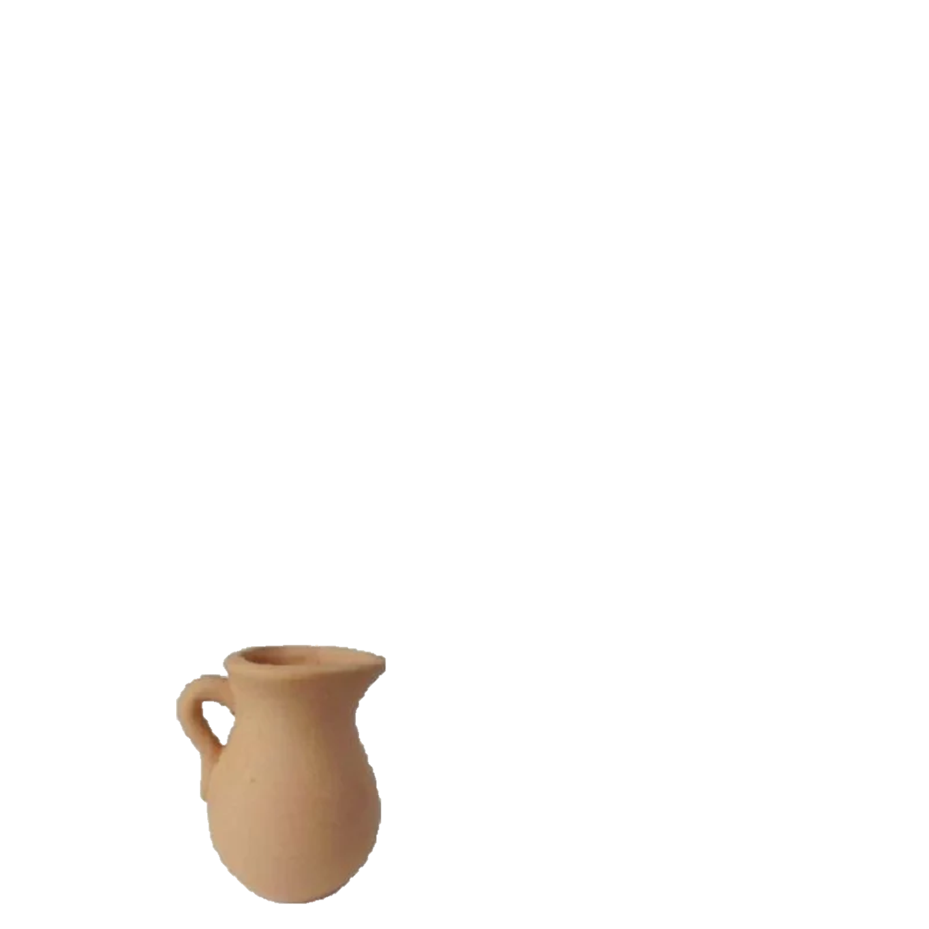
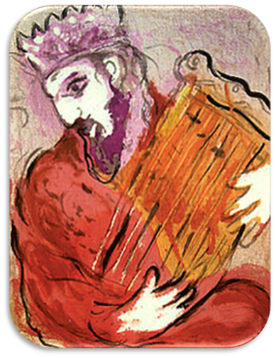
Brochure

Slide 5
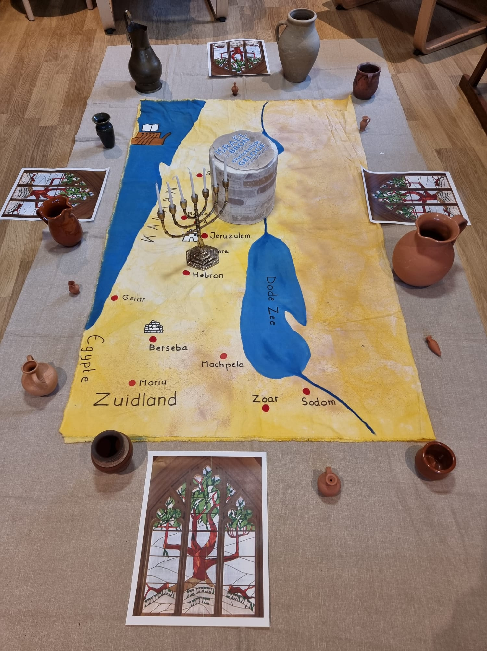

Slide 6
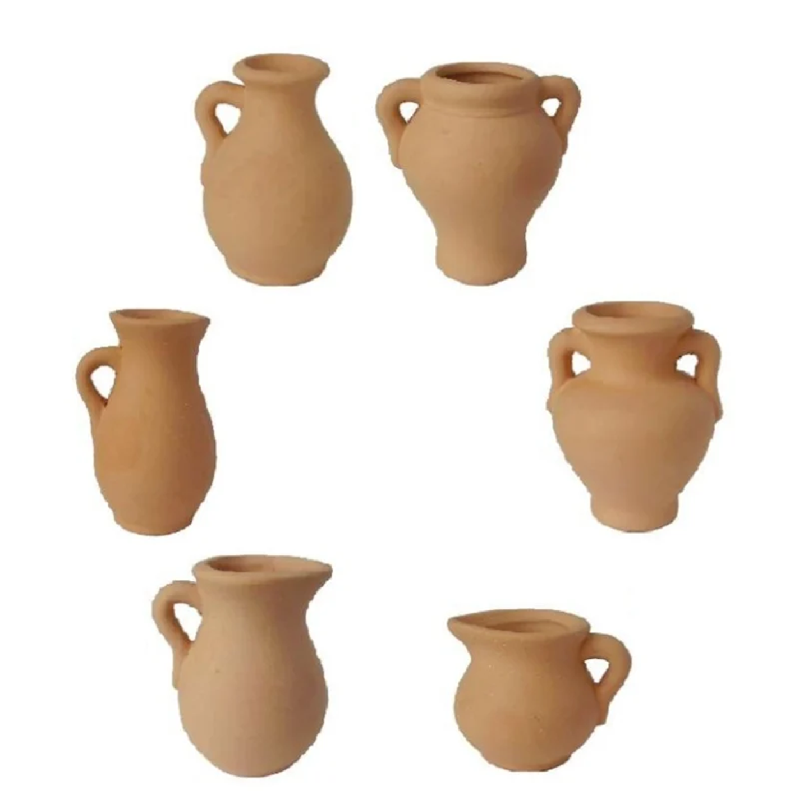

Brochure
In hoeverre is Israël voor u een bron en put u daaruit?
Hoe dicht bij de bron zit u?

Slide 7

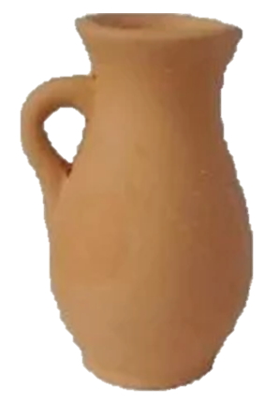

Brochure
Hoe ziet u dit voor uw lokale gemeente? Hoe put zij uit deze bron?

Slide 8
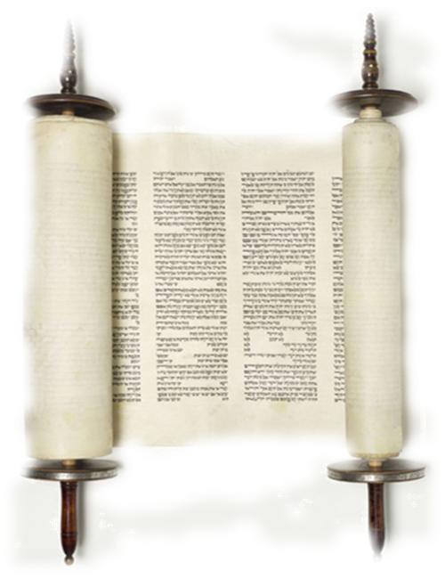
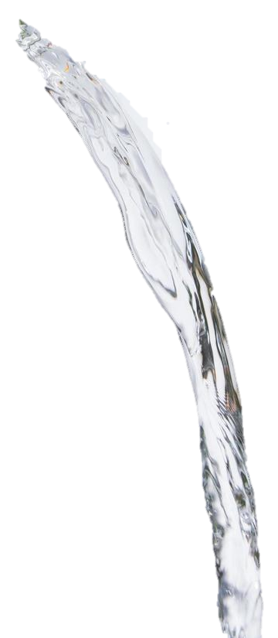

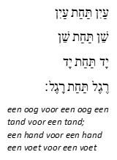
Luisteren
Notes:
we beginnen met ernaar te luisteren
Luisteren naar Israël, het Joodse volk
de tekst luisteren uitdelen.
Mattheus 5:38 42 lezen
vragen beantwoorden in de groep, toelichting geven
afsluiting de koe bij Marc Chagall zie https://www.artway.eu/content.php?id=798&lang=en&action=show
afsluitvraag: Wat heb je gehoord van Israël?

Slide 9
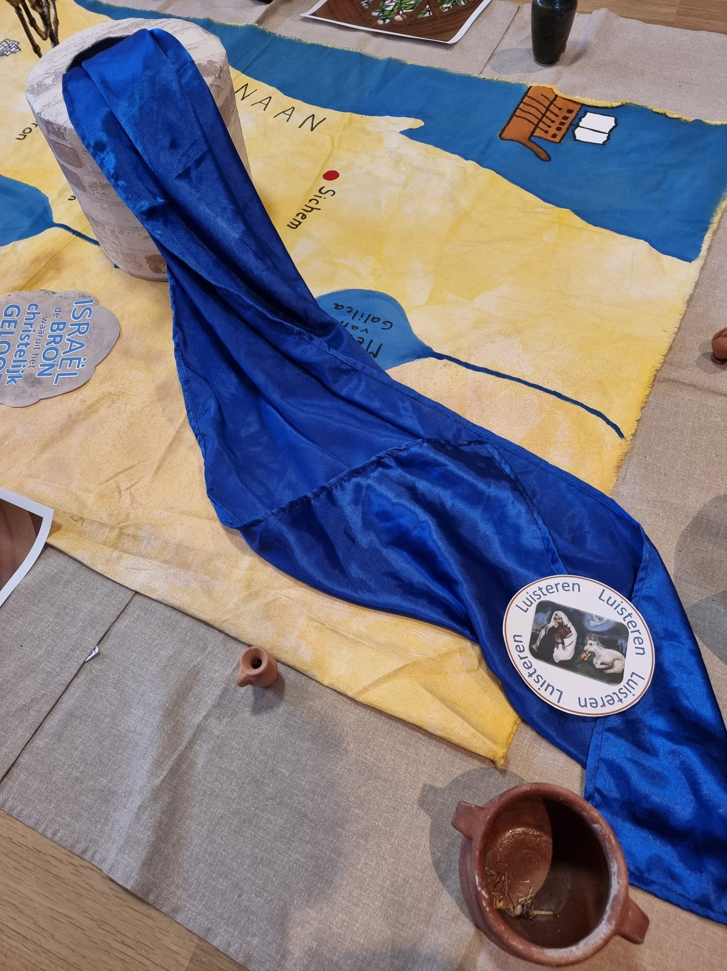

Slide 10
Wat heb je gehoord van Israël?

Slide 11
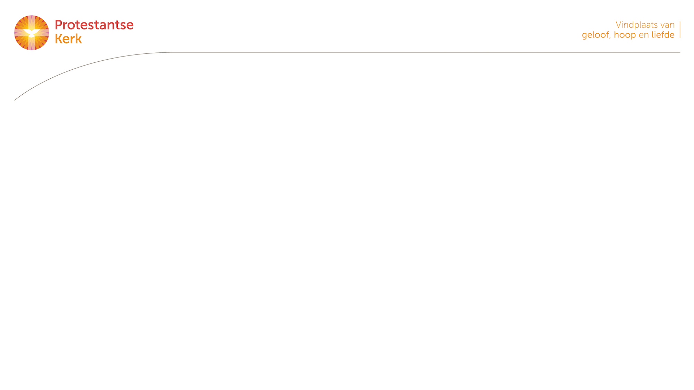
Mattheüs 5:38-42
“Jullie hebben gehoord dat gezegd werd: “Een oog voor een oog en een tand voor een tand.” Dit zeg Ik daarover: verzet je niet tegen wie kwaad doet, maar keer degene die je op de rechterwang slaat, ook de linkerwang toe. Als iemand een proces tegen je wil voeren en je onderkleed van je wil afnemen, sta hem dan ook je bovenkleed af. En als iemand je dwingt één mijl met hem mee te gaan, loop er dan twee met hem op. Als iemand iets van je vraagt, geef het hem, en keer je niet af van wie geld van je wil lenen.”

Slide 12
Gespreksvragen
Waar denk je aan bij ‘oog om oog’?
Welke invloed heeft jouw zicht op de betekenis van ‘oog om oog’ op de waardering van de bron Israël?
Wat hoor je Jezus zeggen? Hoe kijkt Hij aan tegen ‘oog om oog’?

Slide 13
Toelichting
Jezus gaf aan, “zolang de hemel en de aarde bestaan, blijft elke jota, elke tittel in de wet van kracht,”
Er is geen verschil tussen de ‘wrede God’ van het Oude Testament en de ‘liefdevolle God’ van het Nieuwe Testament.
‘Oog om oog’ vond alleen plaats in de officiële rechtszittingen met hoor en wederhoor, en weging van getuigen.
‘Oog om oog’ werd staande uitdrukking voor wat in de rechtbank gebeurt, om wraak te voorkomen.

Slide 14
Toelichting (2)
Oog om oog is nooit in letterlijke (fysieke) zin verstaan.
Mishna: Iemand die een ander verwondt, is aansprakelijk voor het betalen van vijf soorten vergoedingen: z/hij moet betalen voor schade, medische zorg, verlies van levensonderhoud (ziekteverzuim), psychische schade en traumaverwerking, en vernedering. Vaak vermeerderd met een boete.
‘Oog om oog’ betekende dat de strafmaat evenredig moet zijn aan de misdaad/overtreding.
Het gaat hierbij mede om het zgn. gelijkheidsbeginsel (zonder aanzien des persoons).

Slide 15

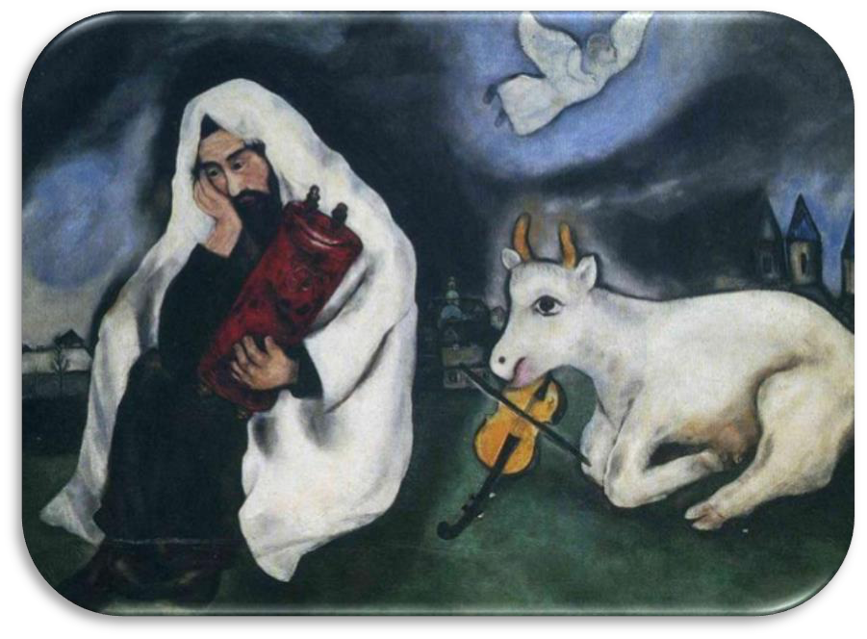
Marc Chagall – Solitude 1933
Jozua 1:8, “Dit boek met deze wet mag niet wijken uit uw mond, maar u moet het dag en nacht overdenken (hagah), zodat u nauwlettend zult handelen overeenkomstig alles wat daarin geschreven staat. Dan immers zult u uw wegen voorspoedig maken en dan zult u verstandig handelen.” (HSV)

Slide 16
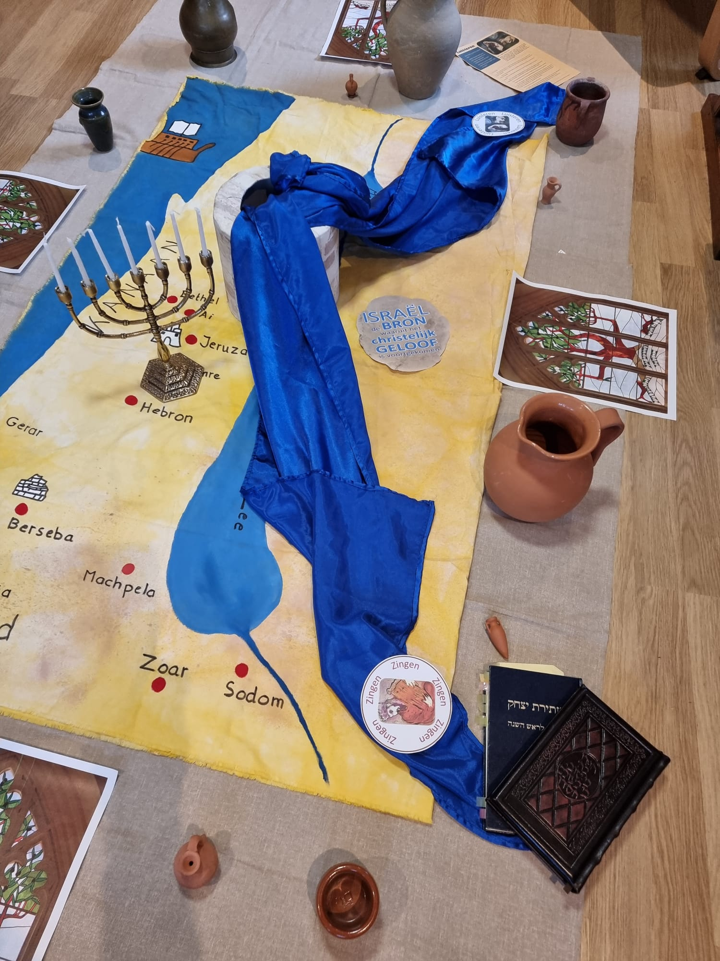

Slide 17
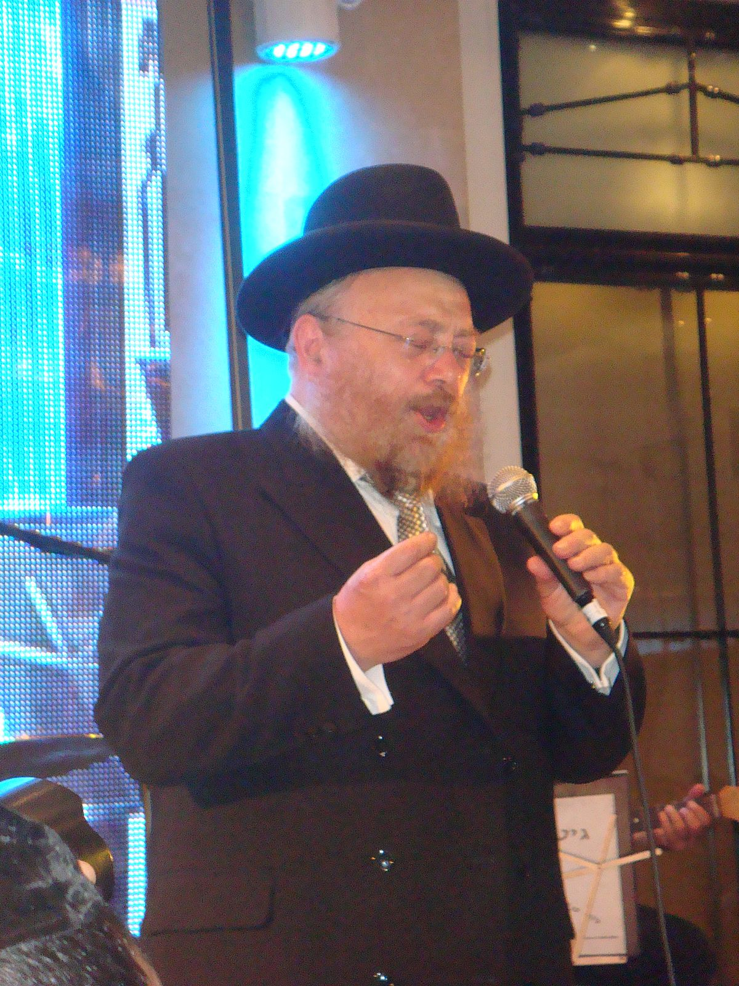
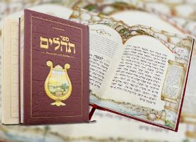
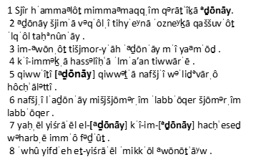
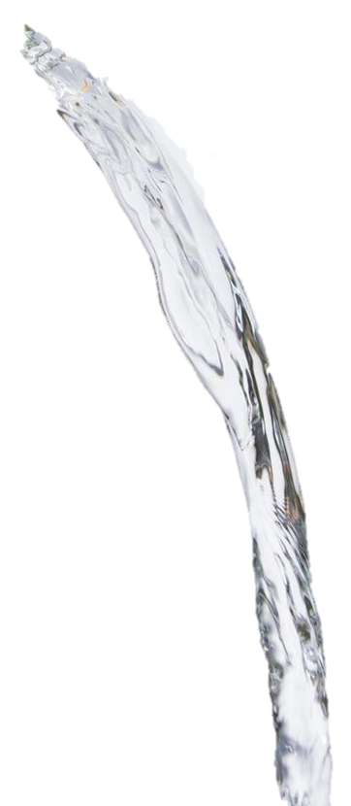
Zingen
PSALM 130 – TEHILLIM 130 – תהלים קל
https://www.youtube.com/watch?v=4k32sHPzVhY
Notes:
Zingen met en over Israël
Tekst uitdelen van zingen
Luisteren naar psalm 130 in Hebreeuws zoals die klinkt bij de gebeden in de synagoge
https://www.youtube.com/watch?v=4k32sHPzVhY (ZORG VOOR GELUIDSBOX)
Hoe is dat om te horen?
Psalm 130
Grote Hallel 120-135, Lied van de opgang, hamaalotsliederen, pelgrimsliederen naar Jeruzalem
in middaggebed op de Sjabbat,
In de ochtenddienst tussen Rosj Hasjana en yom Kippoer (de tien geduchte dagen) zie gebedenboek /Siddoer (meenemen)
Samen zingen Psalm 130: 4 OB
Hoe is dat om te zingen?
Korte bespreking van de vragen met 3 of 4 mensen per groepje
Plenaire bespreking
Afsluitvraag: Is zingen met en over Israël een roeping van de kerk?

Slide 18
Is zingen met en over Israël een roeping van de kerk?
PSALM 130 – TEHILLIM 130 – תהלים קל
Notes:
Zingen met en over Israël
Tekst uitdelen van zingen
Luisteren naar psalm 130 in Hebreeuws zoals die klinkt bij de gebeden in de synagoge
https://www.youtube.com/watch?v=4k32sHPzVhY (ZORG VOOR GELUIDSBOX)
Hoe is dat om te horen?
Psalm 130
Grote Hallel 120-135, Lied van de opgang, hamaalotsliederen, pelgrimsliederen naar Jeruzalem
in middaggebed op de Sjabbat,
In de ochtenddienst tussen Rosj Hasjana en yom Kippoer (de tien geduchte dagen) zie gebedenboek /Siddoer (meenemen)
Samen zingen Psalm 130: 4 OB
Hoe is dat om te zingen?
Korte bespreking van de vragen met 3 of 4 mensen per groepje
Plenaire bespreking
Afsluitvraag: Is zingen met en over Israël een roeping van de kerk?

Slide 19
Psalm 130:4 (Oude Berijming)
Hoopt op den HEER', gij vromen;
Is Israël in nood,
er zal verlossing komen;
Zijn goedheid is zeer groot.
Hij maakt, op hun gebeden,
gans Israël eens vrij
van ongerechtigheden;
Zo doe Hij ook aan mij.
Psalm 130:4 (Nieuwe Berijming)
Gij al Gods bondgenoten
ziet naar zijn toekomst uit!
De HEER is vast besloten
tot goedertierenheid!
Hoort aan de goede tijding:
Hij geeft in zijn geduld
aan Israël bevrijding
van onrecht en van schuld.
Hoe ervaart u de verbondenheid met Israël bij het zingen van de Psalmen in een eredienst?
Is er verschil tussen het zingen van Psalmen in de synagoge en in de kerk?
‘op hun gebeden’: Om welke gebeden gaat dit? Van het oude Israël, het Israël vandaag, de kerk?
‘is Israël in nood?’: Kun je dit zingen met het oog op actuele situaties?
‘Zo doe Hij ook aan mij’ is een toevoeging van de berijming. Kun je de Psalmen van Israël zo toepassen op jezelf?
Is er een gedeelde toekomstverwachting met Israël als het gaat om de verlossing?

Slide 20
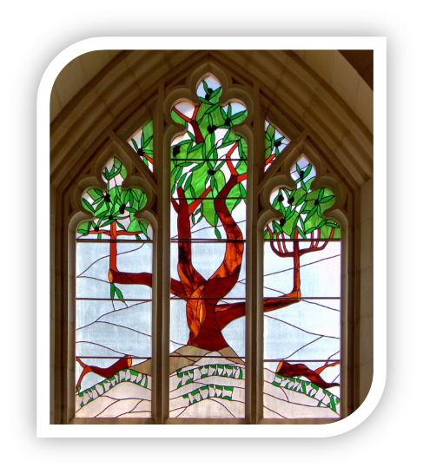
Danken
Glas-in-lood-raam Christ Church | Jeruzalem
Notes:
Danken voor Israël
tekst uitdelen
Bespreking vragen 1,2,3
Lezen Romeinen 11
Korte toelichting olijfboom Christ Church Jeruzalem Glas-in-loodraam
Bespreking vragen 3, 4, 5
eventueel korte toelichting:
Marc Chagall, Bezaleel mocht ruimte maken voor God om onder zijn volk te komen wonen/ Israels maakt ruimte voor God om in de wereld te wonen… zie: https://www.artway.eu/content.php?id=3248&action=show&lang=en

Slide 21
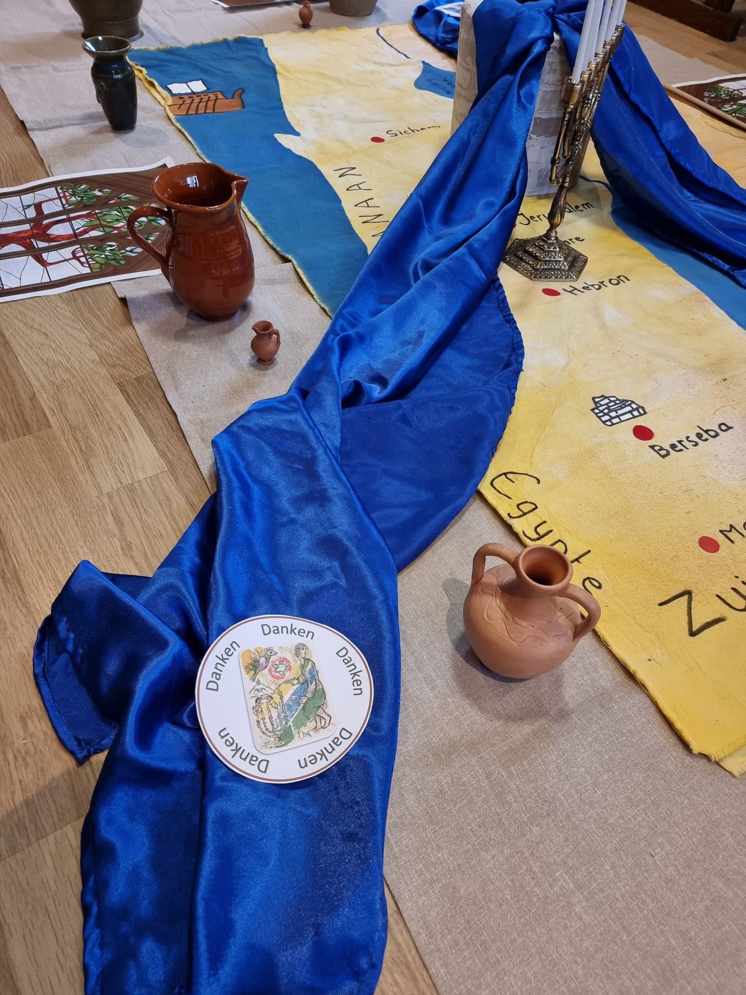

Slide 22
Romeinen 9:4-5
“Dat zijn de Israëlieten, die God als zijn kinderen heeft aangenomen en aan wie Hij zijn nabijheid, de verbonden, de wet, de tempeldienst en de beloften heeft geschonken. Het is het volk dat van de aartsvaders afstamt en waaruit Christus is voortgekomen – Hij die God is, boven alles verheven, zij geprezen tot in eeuwigheid. Amen.”

Slide 23
Romeinen 11:11
“Maar nu vraag ik weer: ze zijn toch niet gestruikeld om ten val te komen? Dat in geen geval, maar door hun overtreding konden de andere volken worden gered en daarop moesten zij afgunstig worden.”

Slide 24
Gespreksvragen
Welke redenen om te danken geeft Paulus in deze verzen?
Dank je wel eens voor Israël? Waarvoor dank je dan?
Dank je voor Israël voordat je uit de bron hebt gedronken, of daarna?
Laat je Joden merken dat je hun dankbaar bent? Hoe zou je dit kunnen doen?

Slide 25
Stelling
“En als nu sommige takken van de edele olijfboom zijn afgebroken en u, loten van een wilde olijfboom, tussen de overgebleven takken bent geënt en mag delen in de vruchtbaarheid van de wortel, dan moet u zich niet boven de takken verheffen.” (Romeinen 11:17-18)
Niet danken voor Israël betekent dat je je ‘boven de takken verheft’, waardoor de bron verstopt raakt.
Ben je het hiermee eens of oneens? En waarom?

Slide 26
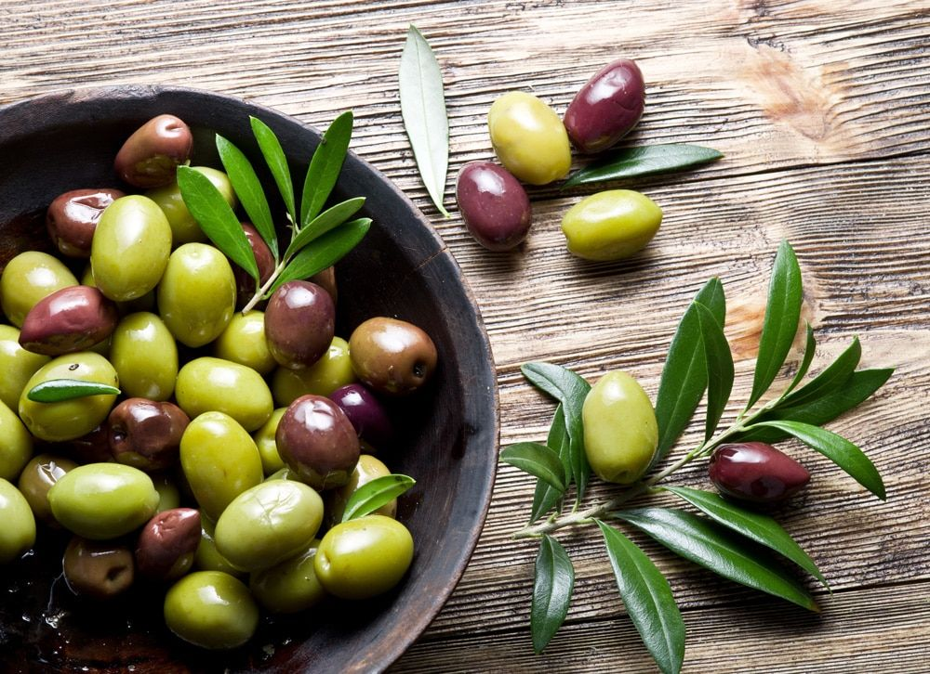
Notes:
Afsluiting:
uitdelen van olijven als vrucht waar we samen met Israël van mogen genieten (olijven liggen in schaaltjes)

Slide 27

Romeinen 9:4-5
Zij zijn immers Israëlieten;
voor hen geldt
de aanneming tot kinderen
en de heerlijkheid
en de verbonden
en de wetgeving
en de eredienst
en de beloften.
Tot hen behoren
de vaderen,
en uit hen is, wat het vlees betreft,
de Messias voortgekomen,
Die God is,
boven alles,
te prijzen tot in eeuwigheid.
Amen!
Notes:
Lezen meditatief: Romeinen 9:4-5
Eventueel: Plaats een Menora voor de groepen steek bij elke aanduiding een kaarsje aan, laatste Messias de middelste kaars

Slide 28
Reacties en gespreksverslagen
Graag ontvangt de Protestantse Raad voor Kerk en Israël reacties en vooral verslagen van de gevoerde gesprekken.
U kunt dit mailen naar prki@protestantsekerk.nl
Deze reacties gebruiken wij voor de verdere bezinning.

